Slide 1


Система учета
расходов и доходов
при организации мероприятий
Версия 2.0 | Web-приложение
Андрей Замула

Slide 2


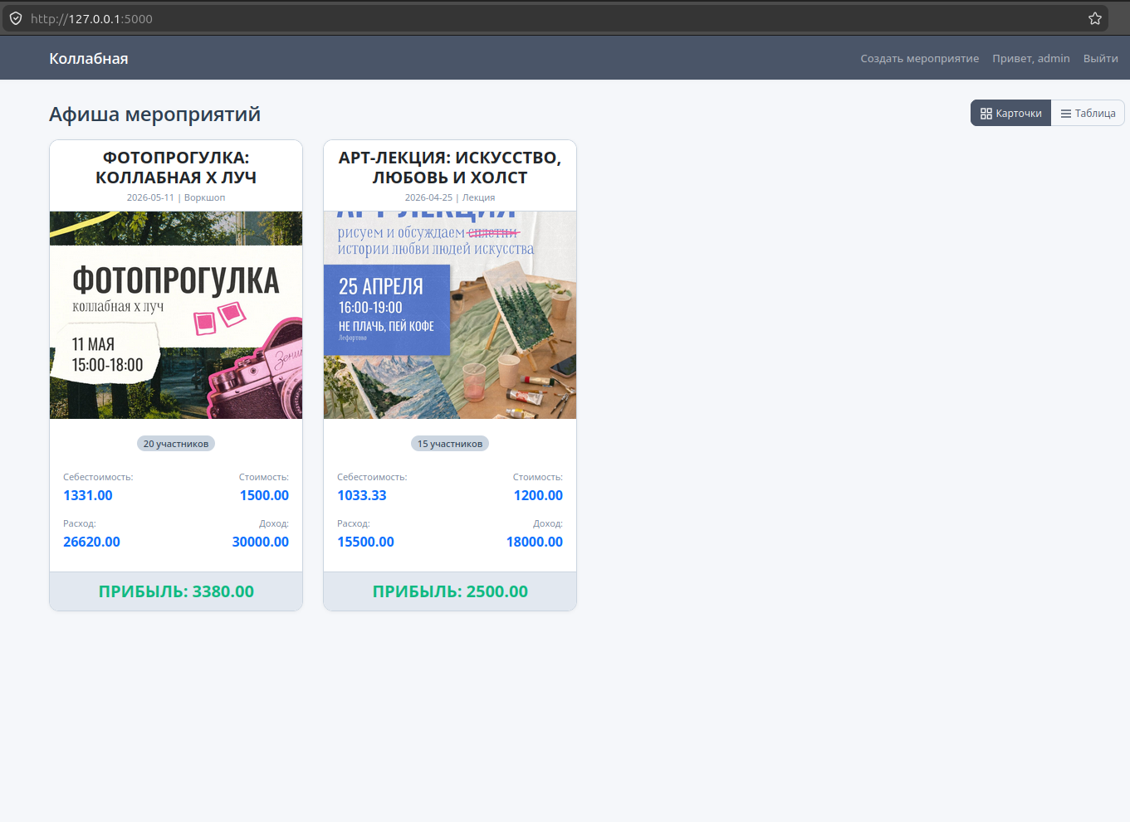

О проекте
Веб-приложение для организаторов мероприятий, которое позволяет:
Создавать и публиковать афишу мероприятий
Рассчитывать финансовые показатели (расходы, себестоимость, прибыль)
Учитывать различные категории участников и скидки
Генерировать отчеты и листовки

Slide 3









Технологический стек
Бэкенд:
Python 3.12
Flask (веб-фреймворк)
PostgreSQL (БД)
SQLAlchemy ORM
Фронтенд:
Bootstrap 5
Jinja2 шаблоны
JavaScript (переключение видов)
Инструменты:
Flask-Migrate (миграции)
Flask-Login (аутентификация)
Flask-WTF (формы)

Slide 4
Архитектура
Клиент (Браузер) Bootstrap 5 / JavaScript / Jinja2
Ключевые классы:
User — модель пользователя (роли: admin/user)
Event — модель мероприятия (название, дата, тип, статус)
ExpenseCategory — справочник статей расходов
EventExpense — связь расходов с мероприятием (категория + сумма)
EventForm — форма создания/редактирования мероприятия
Приложение Flask
Маршруты (Blueprints)
Формы (WTForms), Сервисы расчетов
SQLAlchemy ORM
PostgreSQL
users
events
events_categories
events_exspenses

Slide 5

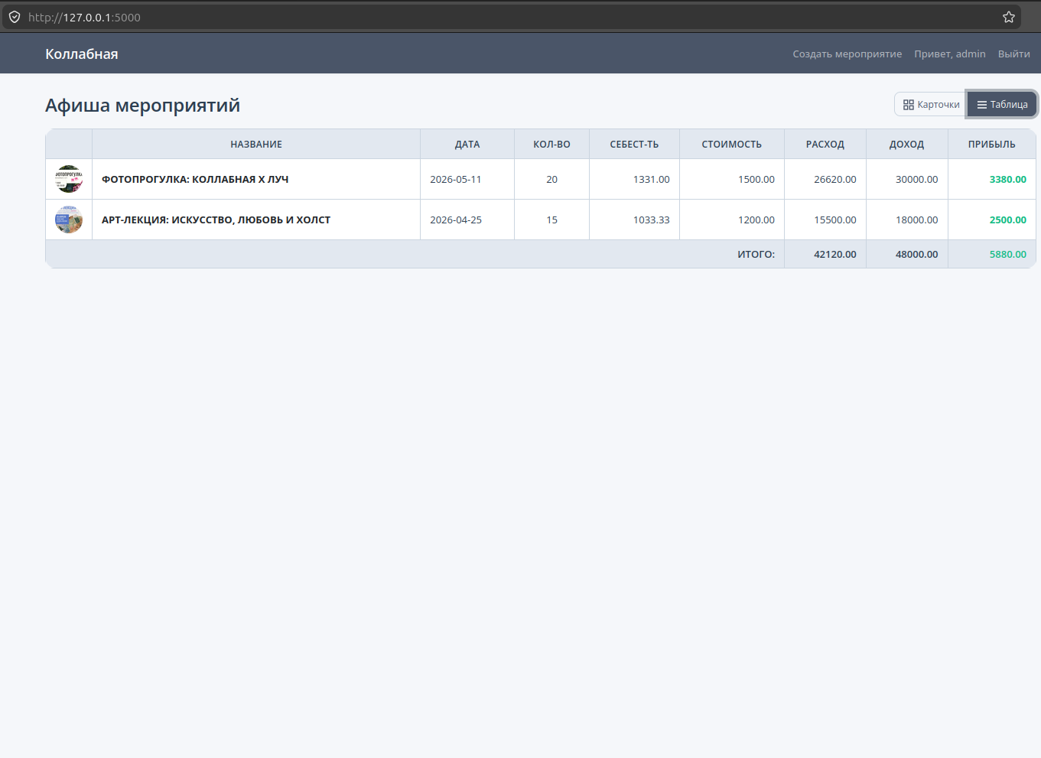
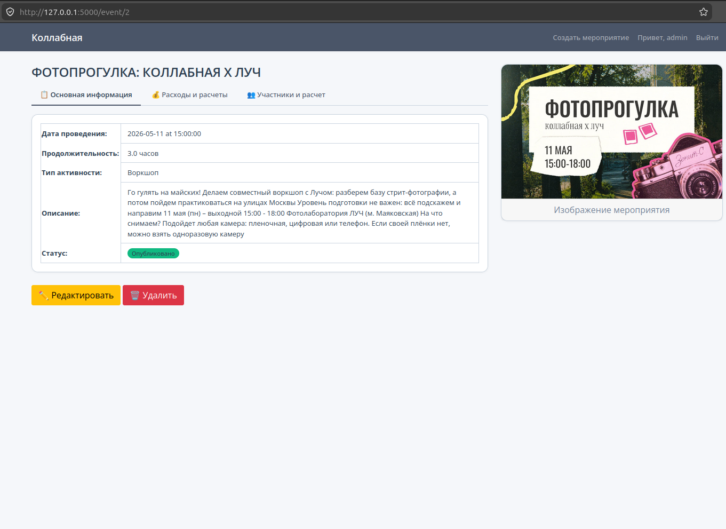
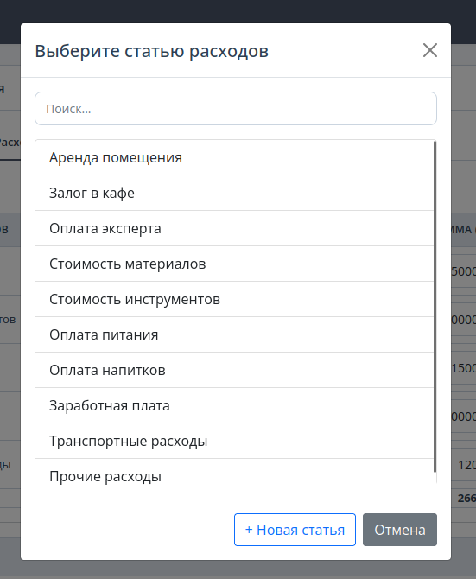

Возможности системы
Для всех пользователей:
Для администратора:
Просмотр афиши (карточки / таблица)
Детальная информация о мероприятии
CRUD мероприятия с загрузкой изображений
Управление статьями расходов
Финансовые расчеты в реальном времени
10+ категорий расходов
Учет участников и скидок
Автоматический расчет: себестоимость, доход, прибыль

Slide 6


Slide 9
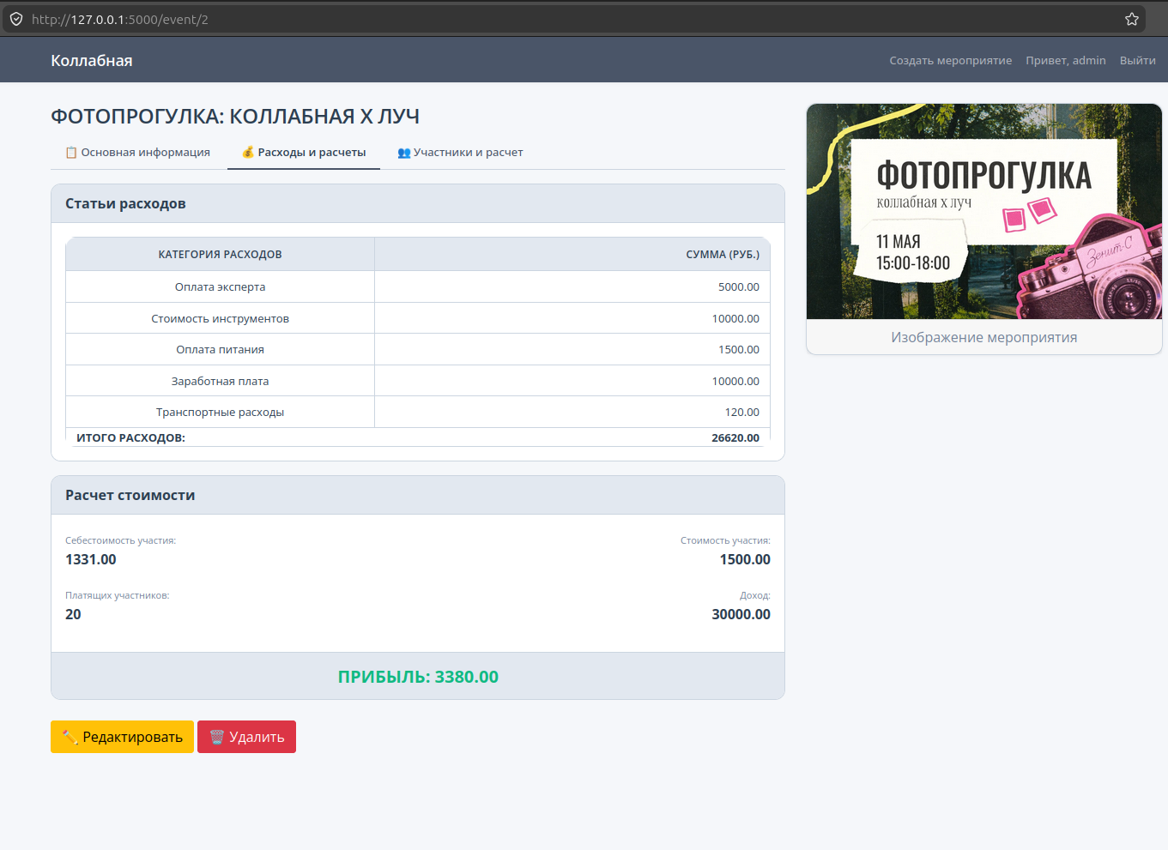

Slide 10
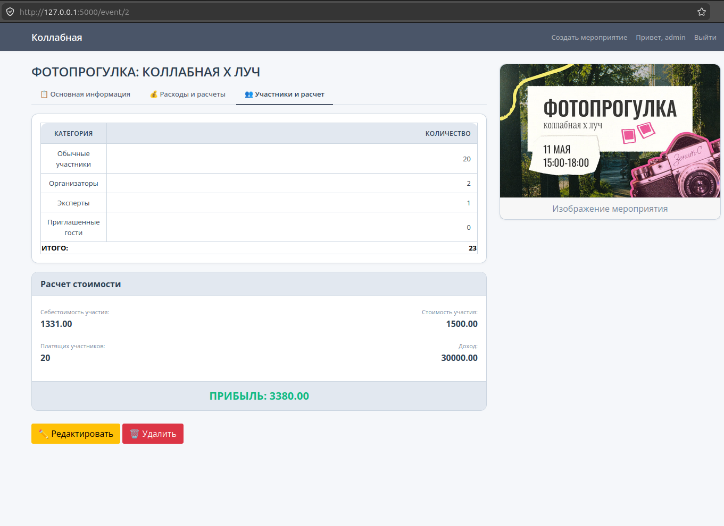

Slide 11
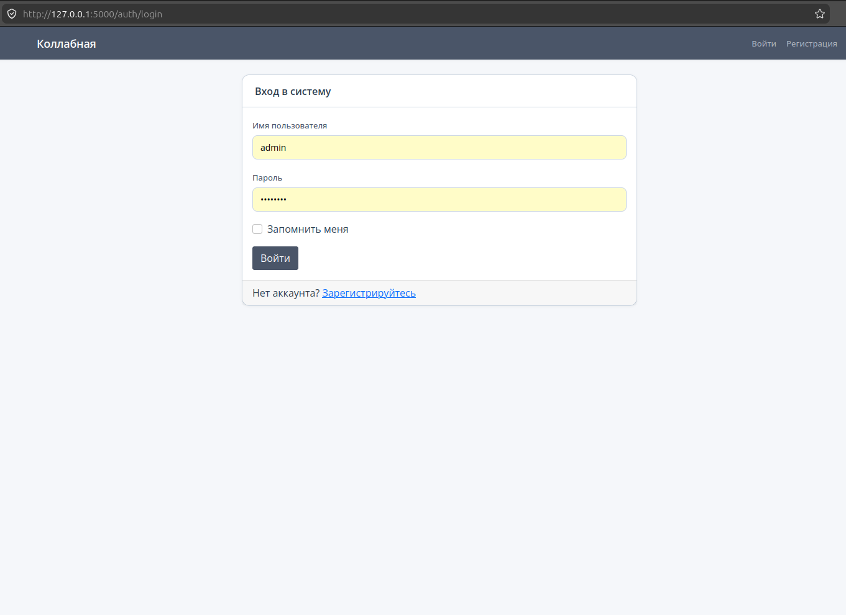
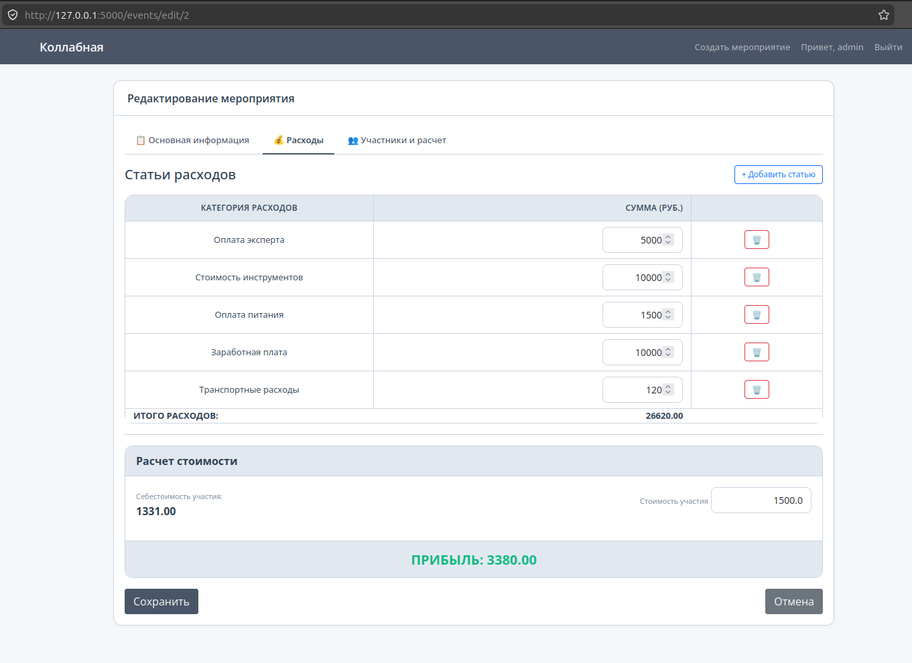
Ключевые особенности
1. Гибкая система расходов
Стандартные категории + пользовательские
Добавление/удаление статей на лету
2. Два режима просмотра
Карточки с изображениями
Таблица с итоговыми суммами
3. Автоматические расчеты
Себестоимость
Доход
Прибыль/убыток
4. Ролевая модель
Обычные пользователи (только просмотр)
Администраторы (полный контроль)

Slide 12

Планы развития
Ближайшее будущее:
Генерация Excel-отчетов с диаграммами
HTML-листовки для мероприятий
Сравнение плановых и фактических показателей
Долгосрочно:
Дашборд аналитики
Email-рассылки
Онлайн-оплата билетов
Мобильное приложение

Slide 13




Спасибо!

